Slide 1
Пояснительная записка
Презентация составлена к уроку Русский язык во 2 классе по теме: Мягкий знак на конце слова.
Конспект и презентация урока для детей с ограниченными возможностями здоровья (с интеллектуальными нарушениями)
Учебник Русский язык. 2 класс. Якубовская Э.В., Павлова Н.В., М. Просвещение, 2014.
Разработка предполагает изучение новой темы с учащимися всего класса.
Презентация включает 12 слайдов. Смена слайдов по щелчку мыши.
(Слайды расписаны на поле для заметок.)
Notes:
Слайд № 1– Пояснительная записка.
Слайд № 2– Титульный слайд.
Слайд № 3– Солнышко приветствует детей. Настрой детей на активную работу.
Слайд № 4– Упражнение на внимание.
Слайд № 5- Тема и задачи урока.
Слайд № 6– Пальчиковая гимнастика.
Слайд № 7– Чистописание буквы Ь (мягкий знак)
Слайд № 8- Про букву Ь (мягкий знак)
Слайд № 9 – Дифференциация слов, названия предметов на картине.
Слайд № 10 – Сравнение количества букв в словах: шест и шесть.
Слайд № 11 – Речевая зарядка.
Слайд № 12 – Работа с учебником.
Слайд № 13 – Работа со словами на доске и в тетрадях. Самостоятельная работа.
Слайд № 14 – Работа с предложениями. (Устно)
Слайд № 15– Проверка задания. На слайде заложены анимации для поочередной проверки предложений.
Слайд № 16 – Итог урока. Оценка за работу. Домашнее задание.
Слайд № 17 – Похвала за хорошую работу. На слайде заложены анимациы для поощрение детей.

Slide 2
Государственное бюджетное образовательное учреждение Республики Тыва «Специальная общеобразовательная школа №10 для детей с ОВЗ»
Урок письма и развитие речи во 2 классе на тему: Мягкий знак на конце слова
Учитель начальных классов:
Кунгаа Роза Адар-ооловна
г. Кызыл

Slide 3
Notes:
1. Организационная часть. Стихотворение.
Давайте, поздороваемся с новым днём.
Здравствуй, солнце золотое!
Здравствуй, небо голубое!
Здравствуй, вольный ветерок!
Здравствуй, маленький дубок!
Мы живём в одном краю –
Всех я вас приветствую!
- Нас приветствует солнышко и дарит нам свои лучики добра.
- Давайте и мы улыбнёмся, подарим друг другу прекрасное настроение. И дружно начнём наш урок.

Slide 4
НХРС
Notes:
2.Тема и задачи урока. 1) Упражнение на внимание.
-Ребята, посмотрите, сколько и какие буквы видите.
- А внизу отражение этих букв. Внимательно посмотрите и скажите, совпадает ли отражение каждой букве?

Slide 5
Ь мягкий знак
Notes:
2) Мягкий знак – хитрый знак,
Не назвать его никак.
Он не произносится,
Но в слово часто просится.
- Сегодня мы будем изучать мягкий знак (ь) на конце слова.
Нам предстоит выполнить задания, чтобы научиться правильно и аккуратно писать новые слова с мягким знаком.

Slide 6
Пальчиковая гимнастика
Notes:
Пальчиковая гимнастика.
- Прежде чем начать работать в тетради, выполним гимнастику для пальцев.
Пальчики
Будем пальчики считать.
Раз, два, три, четыре, пять (Поочередно пригибать пальцы)
Раз, два, три, четыре, пять (Поочередно пригибать пальцы)
Все такие нужные, (Широко расставить в стороны сразу двух рук)
Крепкие и дружные. (Сжимать и разжимать сразу двух рук)
Пять и ещё пять, (Широко расставить пальцы правой, затем левой руки)
Вместе ровно десять. (Сжимать и разжимать пальцы обеих рук)

Slide 7
Ь
Notes:
Актуализация опорных знаний.
Чистописание.
Открываем рабочие тетради. Вспомним правила.
- Запишите число и название дня недели.
- Угадайте, о какой букве говорится так:
Мягкий голос,
Мягкий шаг,
Это буква … (ь)
- Сегодня мы повторим правильное написание буквы мягкий знак (ь).
- Посмотрите, как правильно писать. Пишу на рабочей строке маленькую наклонную палочку с закруглением вправо,
на середине строки довожу до овала.
- Напишите мягкий знак пальчиком в воздухе, затем на парте.
- Теперь правильно, аккуратно пропишем мягкий знак на строчке.
– Обведите в кружок самую удачную и красивую букву, написанную вами.

Slide 8
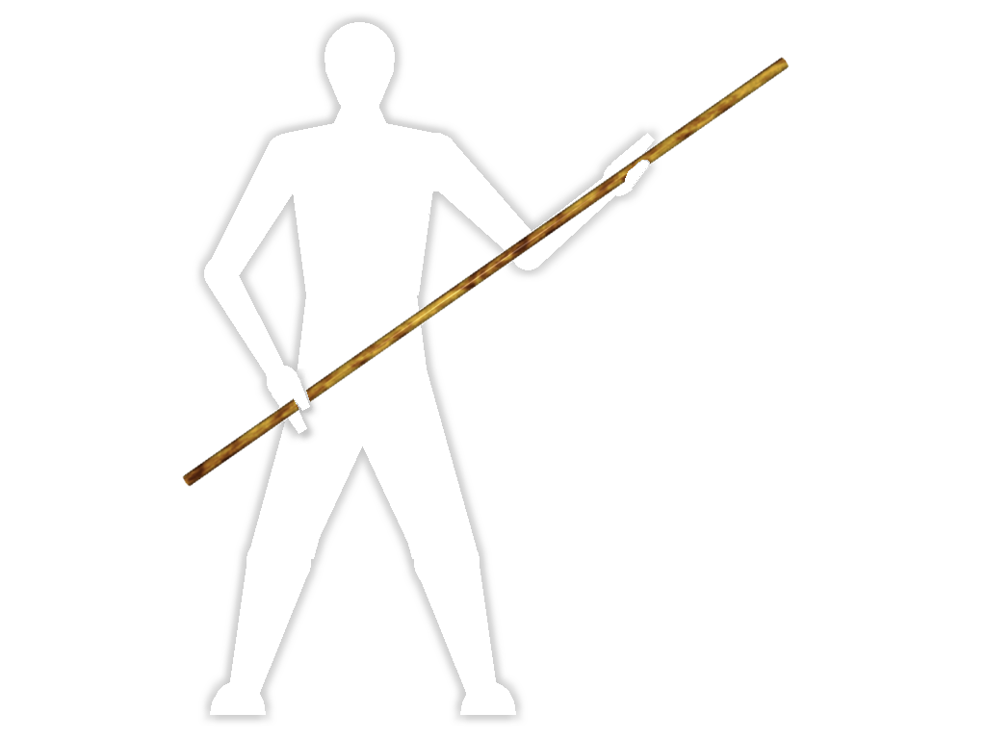
Шест Шесть
6
Notes:
4. Работа по теме урока. 1) Дифференциация слов, названия предметов на картинах.
– Посмотрите картинки и прочитайте слова.
– Что обозначает слово “шест”?
– Шест – это длинная палка.
– Что обозначает слово “шесть”?
– Шесть – это цифра и число.

Slide 9
Буква ь звука не обозначает, а показывает мягкость согласного стоящего перед ним.
Notes:
- Ребята, скажите, что вы знаете о мягком знаке?
- Мягкий знак звука не обозначает, а указывает на мягкость предшествующего согласного звука.

Slide 10
Сравни: Шест – 4 буквы Шесть – 5 букв
Notes:
– Сравните слова, сколько букв в слове “шест”? А в слове “шесть”?
– Почему в слове “шест” меньше букв?
- Прочитайте хором слово шест, как произносится звук [т]?
- Прочитайте хором слово шесть, как произносится звук [т']?
– Какая буква в слове показывает, что согласный [т'] нужно произносить мягко?
Вывод: в слове шест звук [т] звучит твердо, а в слове шесть – звук [т'] звучит мягко. Мягкий знак показывает, что находящийся перед ним согласный произносится мягко

Slide 11
Шесть котят есть хотят.
Notes:
2) Речевая зарядка.
- Посмотрите, какие хорошие котята. Вы любите кошек, собачек и других животных?
- Они братья наши меньшие. Их нельзя обижать, а нужно заботиться о них. Посчитайте, сколько котят?
- Прочитайте предложение. Сколько слов в предложении?
- В каких словах есть на конце мягкий знак?
- Как нужно произносить согласный звук [т'] перед мягким знаком?
- Вместе хором правильно, чётко проговариваем предложение.

Slide 12
Работа с учебником
1) Упражнение 1 на с. 84
2) Читаем правила на с. 84
Notes:
3) Работа с учебником.
а) – Посмотрите на картинки, назовите каждый предмет и чётко повторите последний звук в слове. (с. 84)
- Как произносится конечный согласный в каждом слове?
Лось, сирень, кровать, дверь, руль.
б) Упражнение 1 Списывание слов в тетради и подчёркивание мягкий согласный вместе с мягким знаком (ь) двумя чертами.
- Какая буква помогает на письме мягким согласным в конце слова?
(Проверка выполненной работы)
в) - Читаем правило в учебнике. (с.84)
Зарядка (Дети выполняют упражнения проговаривая.)
Мы устали сидеть!
На зарядку встанем дружно.
Потянемся влево и вправо
Раз, два, три четыре.
Наклоны влево и вправо
Пять, шесть, семь, восемь.
И вперёд все ровно,
Девять, десять.
Вот и сделали зарядку.

Slide 13
мел
ель
хор
мель
уголь
ел
хорь
угол
мел
мель
Notes:
Работа со словами.
1)Прочитайте слова на доске.
Мел, ель, хор, мель, угол, ел, хорь, уголь
2) Разделите слова на две группы и запишите в тетради парами по образцу: мел мель (Ученики на доске по очереди делит слова на группы)
Самостоятельная работа по карточке для 1-2 группы учащихся:
Зимой … короткий, а … длинная.
Работа со словами.
1)Прочитайте слова на доске.
Мел, ел, ель, хор, мель, угол, ел, хорь, уголь
2) Разделите слова на две группы и запишите в тетради парами по образцу: мел мель

Slide 14
Дополни предложения.
… – время года.
(Осен… , среда, вечер)
… – время суток.
(Месяц, неделя, день)
… – месяц зимы.
(Апрел… , декабр… , июн...)
Notes:
3) Работа с предложениями. (Устно)
- Дополни неполные предложения словами. А слова выбрать из предложенных вариантов.
- Подумайте, какую букву нужно вставить вместо точек.
- Прочитайте неполные предложения:
(Осен… , среда, вечер) … – время года.
(Месяц, неделя, день) … – время суток.
(Апрел… , декабр… , июн...) … – месяц зимы.

Slide 15
Предложения
Осень – время года.
День – время суток.
Декабрь - месяц зимы.
Notes:
- Прочитайте дополненное предложение.
- Хором проговариваем предложения.

Slide 16
Домашнее задание
1-2 группа: упражнение 4 на с. 85
3-4 группа: упражнение 3 на с. 85
Notes:
Домашнее задание.
1-2 группа: упражнение 4 на с. 85
3-4 группа: упражнение 3 на с. 85

Slide 17
Молодцы, ребята!
Notes:
- Хорошо работали. Солнышко “улыбается”. Радуется за вас. Хвалит вас всех, за хорошую работу.
- С хорошим настроением, закончим урок.
- Спасибо за работу, ребята.

